Slide 1
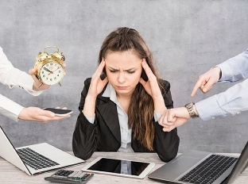
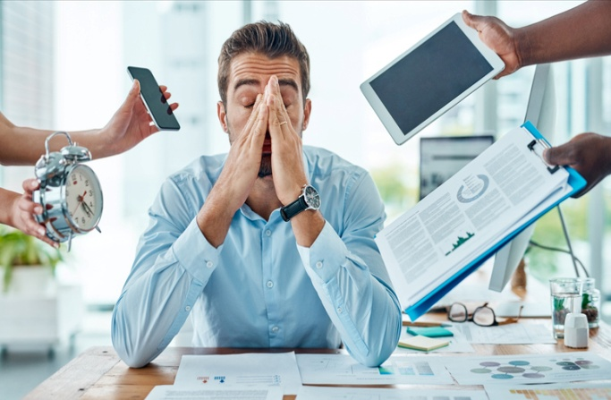
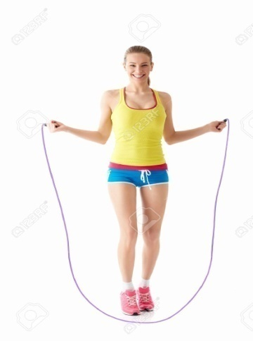
TRÉNING NA DOMA
Pohyb = elixír zdravia
Keď máš tento pocit
riešením je

Slide 2
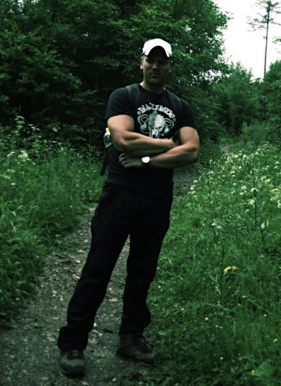
TRÉNING NA DOMA
VYTVORIL: MGR. LUKÁŠ HABOVŠTIAK
ÚVODNÉ INFORMÁCIE
Spusti si na mobile stopky
Tlačidlom F5 na klávesnici si zapni prezentáciu
Po spustení ti prezentácia s cvičeniami pôjde až do konca automaticky sama
To znamená, že počas prezentácie neklikáš ani myšou a ani na klávesnici žiadne tlačidlo
Počas tréningu by ti mala hrať aj sprievodná hudba, ktorú som ti tu nahral
ak ti náhodou nepôjde, tak si môžeš ty sám pustiť svoju
obľúbenú hudbu, bude sa ti lepšie cvičiť
Počas tréningu sa riaď pokynmi, ktoré uvidíš v prezentácii
Po docvičení nezabudni stopnúť výsledný čas a poslať mi ho
na Edupage

Slide 3
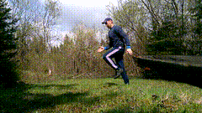
A) Rozvičenie
ZAČÍNAME ZA
PRIPRAV SA NA PRVÝ CVIK

Slide 5
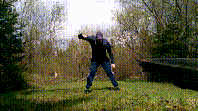

Slide 6
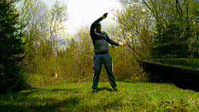

Slide 7
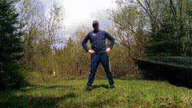

Slide 8
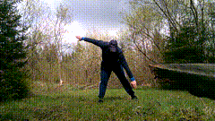

Slide 9
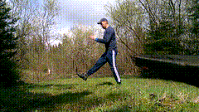

Slide 10
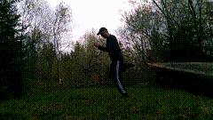

Slide 11
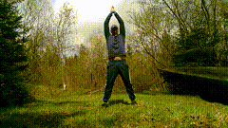

Slide 12
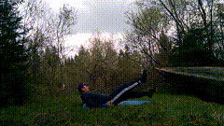

Slide 13
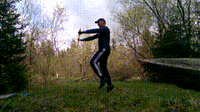
ZAČÍNAME ZA
B) KRUHOVÝ TRÉNING
PRIPRAV SA NA PRVÝ CVIK

Slide 14
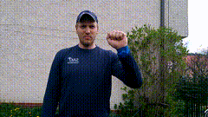
1.

Slide 15
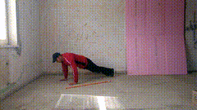
PAUZA
PRIPRAV SA NA ĎALŠÍ CVIK

Slide 16
2.

Slide 17
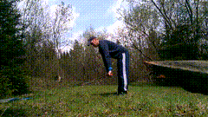
PAUZA
PRIPRAV SA NA ĎALŠÍ CVIK

Slide 18
3.

Slide 19
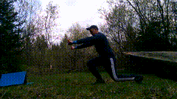
PAUZA
PRIPRAV SA NA ĎALŠÍ CVIK

Slide 20
4.

Slide 21
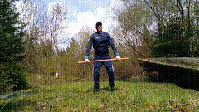
PAUZA
PRIPRAV SA NA ĎALŠÍ CVIK

Slide 22
5.

Slide 23
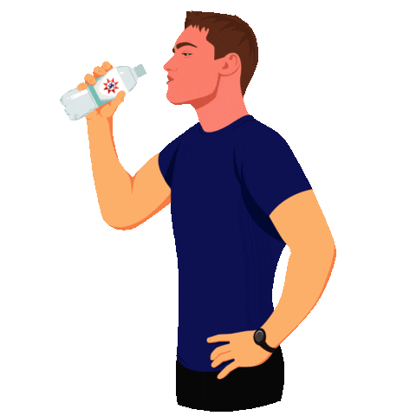
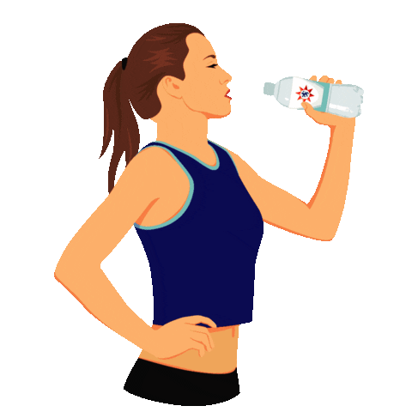
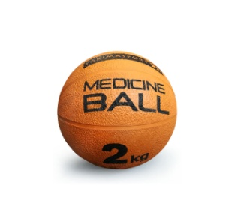
KONIEC PRVÉHO KOLA NASLEDUJE PAUZA 60 SEKÚND

Slide 24
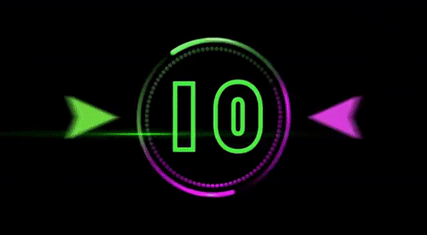
DRUHÉ KOLO
PRIPRAV SA NA PRVÝ CVIK

Slide 25
1.

Slide 26
PAUZA
PRIPRAV SA NA ĎALŠÍ CVIK

Slide 27
2.

Slide 28
PAUZA
PRIPRAV SA NA ĎALŠÍ CVIK

Slide 29
3.

Slide 30
PAUZA
PRIPRAV SA NA ĎALŠÍ CVIK

Slide 31
4.

Slide 32
PAUZA
PRIPRAV SA NA ĎALŠÍ CVIK

Slide 33
5.

Slide 34
KONIEC DRUHÉHO KOLA NASLEDUJE PAUZA 60 SEKÚND

Slide 35
TRETIE KOLO
PRIPRAV SA NA PRVÝ CVIK

Slide 36
1.

Slide 37
PAUZA
PRIPRAV SA NA ĎALŠÍ CVIK

Slide 38
2.

Slide 39
PAUZA
PRIPRAV SA NA ĎALŠÍ CVIK

Slide 40
3.

Slide 41
PAUZA
PRIPRAV SA NA ĎALŠÍ CVIK

Slide 42
4.

Slide 43
PAUZA
PRIPRAV SA NA ĎALŠÍ CVIK

Slide 44
5.

Slide 45
KONIEC TRETIEHO KOLA NASLEDUJE PAUZA 60 SEKÚND

Slide 46
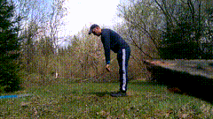
ZAČÍNAME ZA
C) ZÁVEREČNÉ UKĽUDNENIE
PRIPRAV SA NA PRVÝ CVIK

Slide 48
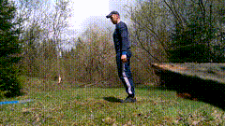

Slide 50
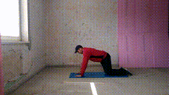

Slide 51
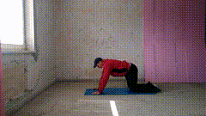

Slide 52
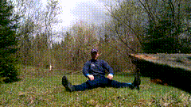

Slide 53
GRATULUJEM
ABSOLVOVAL/A SI CELÝ TRÉNING
VERÍM ŽE SI SI SO MNOU DOBRE ZACVIČIL/A A NEZABUDNI NABUDÚCE POKRAČUJEME ZNOVA !!!

